Slide 1
Кравчук Артем Олександрович, учень 8-А класу Харківського приватного навчально-виховного комплексу “ВЕРЕСЕНЬ” Харківської області
Конкурс «Еколог-Юніор Дослідник»

Slide 2
Тема дослідження
“Відповідність морфолого-генетичних типів ґрунтів Міловської та Асіївської селищної ради Балаклійського району Харківської області структурі вирощування та врожайності сільськогосподарських культур”
Слайд 2

Slide 3

Мета дослідження:
Проаналізувати відповідність морфолого-генетичних типів ґрунтів з точки зору їх родючості на різних ділянках зі структурою сільськогосподарських культур, виділити основні причини виникнення різниці врожайності та запропонувати міри по її збільшенню.
Слайд 3

Slide 4
Завдання досліджень:
  Вивчити існуючи матеріали.
  Провести польове дослідження ґрунтів на полях Міловської та Асіївської селищної ради Балаклійського району Харківської області.
  Зробити опис ґрунтових розрізів.
  Вивчити морфолого-генетичні особливості ґрунтів досліджуваних ділянок .
  Вивчити механічний склад ґрунтів та визначити вологість ґрунтів.
  Проаналізувати валовий збір та урожайність зернових культур на досліджуваних ділянках.
  Зробити комплексний аналіз з метою знаходження причинно-наслідкових зв’язків ґрунтів та врожайності культур на досліджуваних ділянках.
  Розробити рекомендації щодо підвищення родючості ґрунтів.
Слайд 4

Slide 5
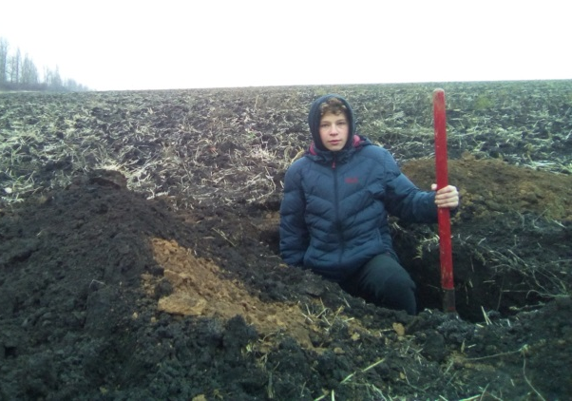
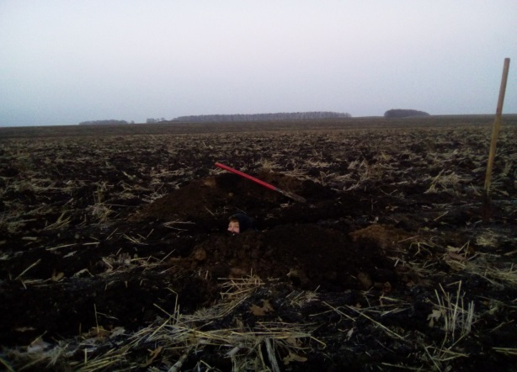
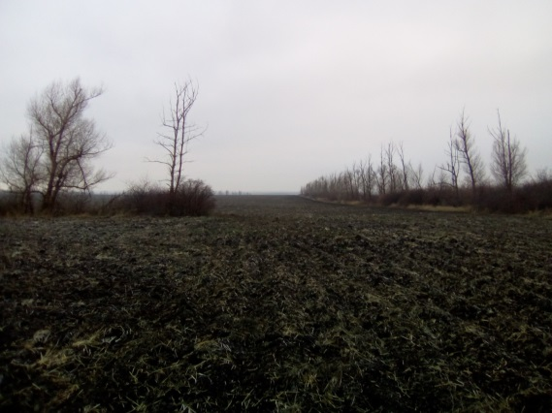
Об’єкт дослідження:
Сільськогосподарські поля та їх врожайність біля Міловської та Асіївської селищної ради.
Контур №3
Контур №6
Контур № 42
Слайд 5

Slide 6
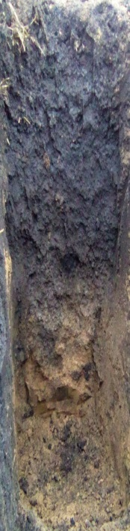
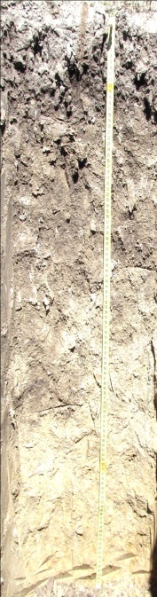
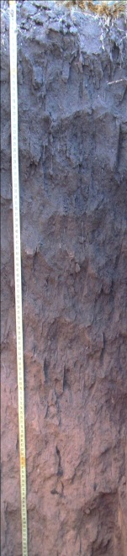
Предмет дослідження:
Морфолого-генетичні особливості ґрунтів Міловської та Асіївської селищної ради.
Слайд 6

Slide 7
ПОКАЗНИКИ ВРОЖАЙНОСТІ
Рік | Контур 6 (38 га) |  | Контур 3 (108 га) |  | Контур 42 (67 га)
Місце | Землі Міловської селищної ради |  | Землі Асіївської селищної ради |  | Землі Асіївської селищної ради
Поля | Поле № 1 |  | Поле № 2 |  | Поле № 3
2014 | Соняшник | 15,5 ц | Соняшник | 20,2 ц | Пшениця | 50,7 ц
2015 | Соняшник | 10,3 ц | Соняшник | 14,1 ц | Соняшник | 24,7 ц
2016 | Пшениця | 29,7 ц | Пшениця | 37,5 ц | Пшениця | 50,5 ц
Слайд 7

Slide 8
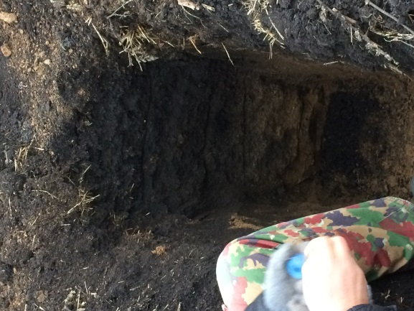
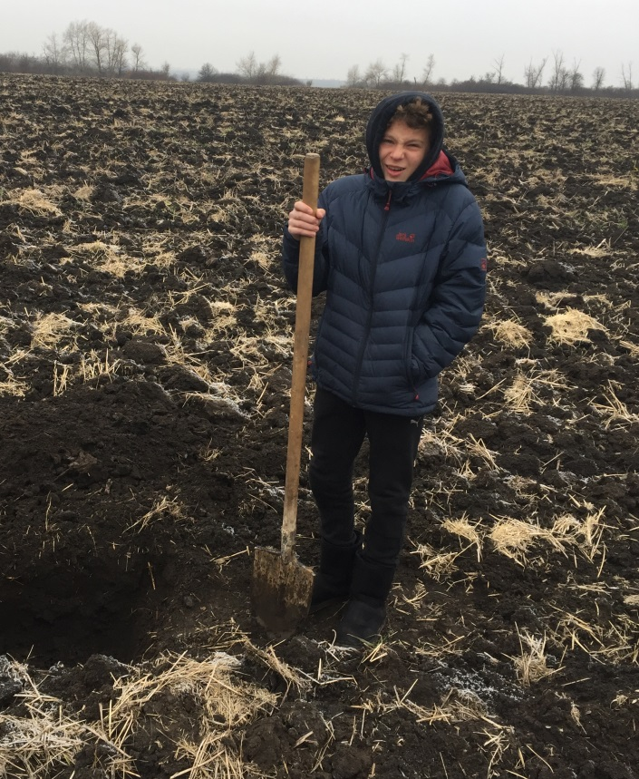
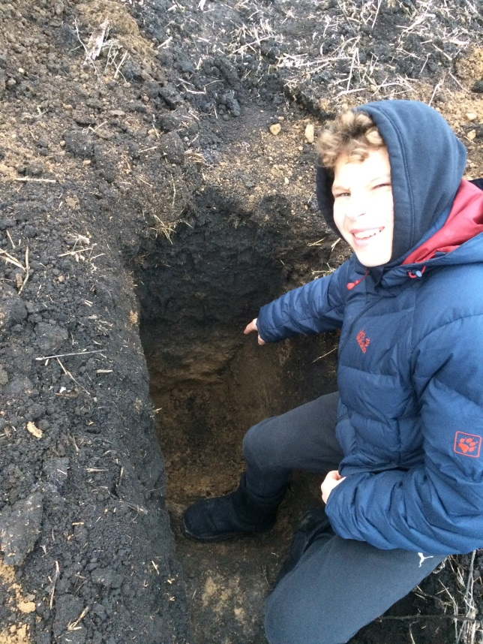
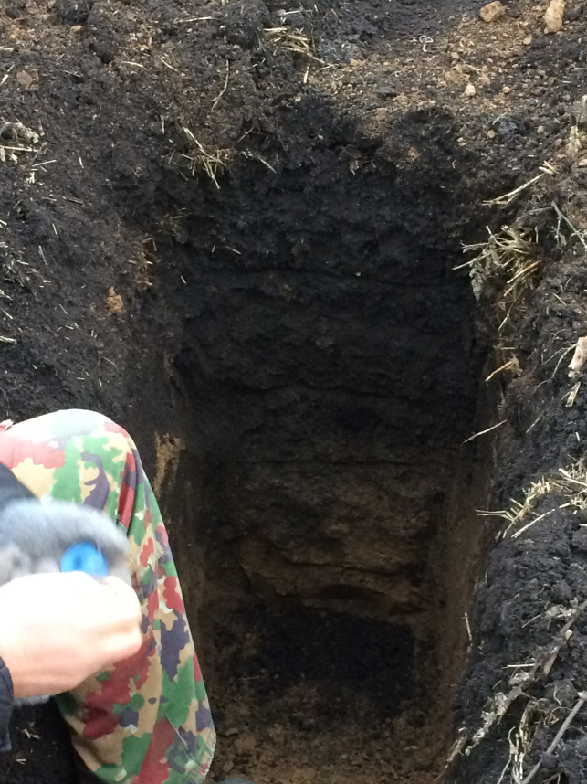
Польові дослідження та опис ґрунтових розрізів
Слайд 8

Slide 9

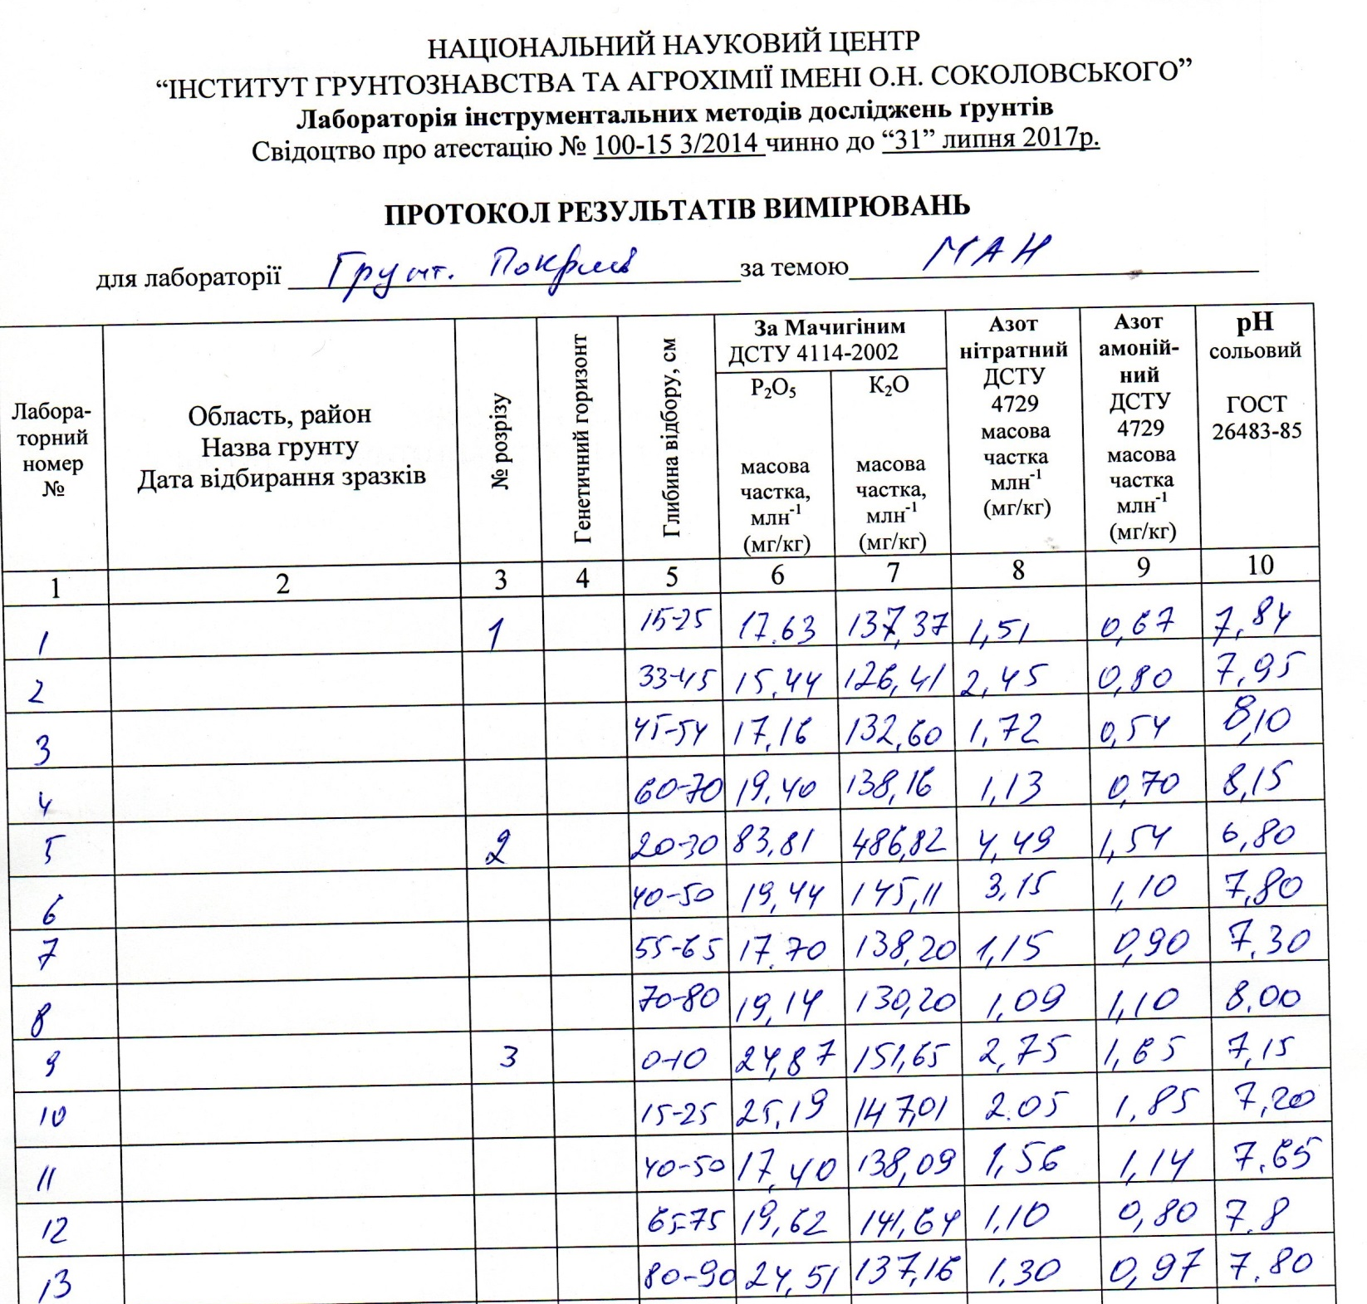
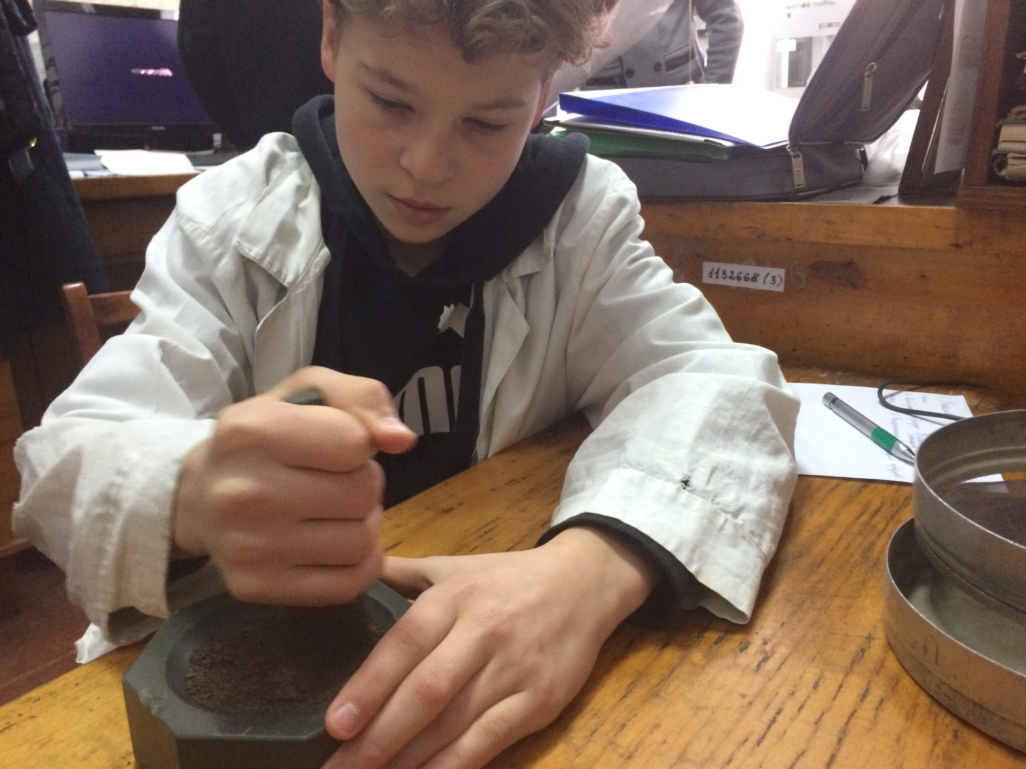

Аналіз ґрунтових зразків та обробка результатів лабораторних досліджень в лабораторії
«Інституту ґрунтознавства та агрохімії ім. О.Н. Соколовського»
Слайд 9

Slide 10
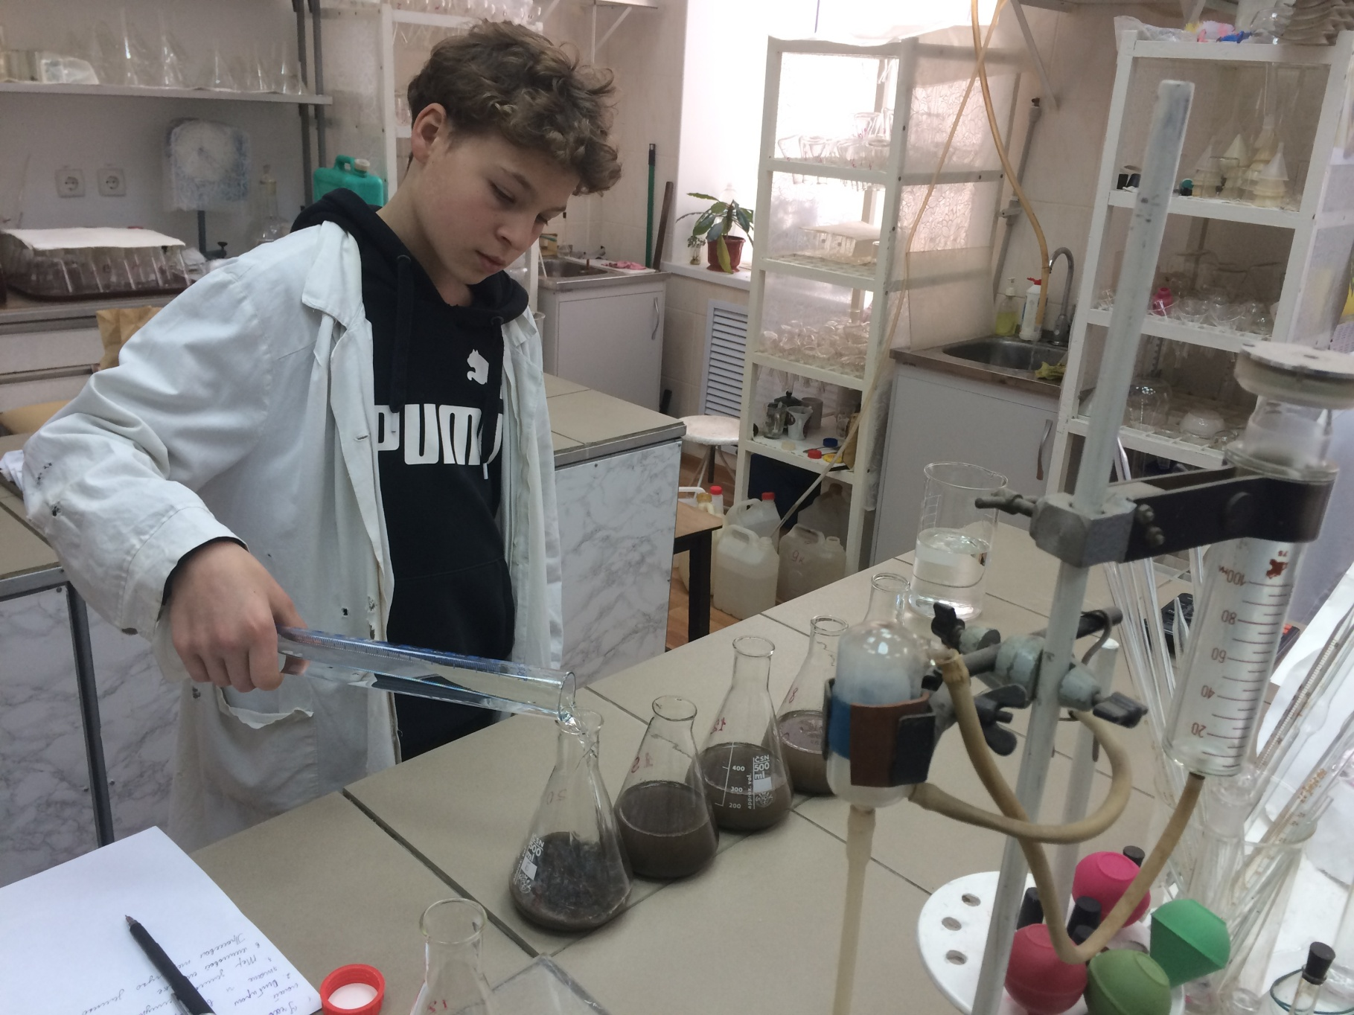
Аналіз активності іонів водню
Визначення водної витяжки
Вміст вологи в ґрунті та його гігроскопічність
Вміст вологи в ґрунті та його гігроскопічність
Лаб. № | № розрізу, горизонт | P2O5 | K2O | N нітратний | N амонійний | pH водний
1 | Р1:15-25 | 17,63 | 137,37 | 1,51 | 0,67 | 7,84
2 | 33-45 | 15,44 | 126,41 | 2,45 | 0,80 | 7,95
3 | 45-54 | 17,16 | 132,60 | 1,72 | 0,54 | 8,10
4 | 60-70 | 19,40 | 138,16 | 1,13 | 0,70 | 8,15
5 | Р2:20-30 | 83,81 | 486,82 | 4,49 | 1,54 | 6,80
6 | 40-50 | 19,44 | 145,11 | 3,15 | 1,10 | 7,80
7 | 55-65 | 17,70 | 138,20 | 1,15 | 0,90 | 7,30
8 | 70-80 | 19,14 | 130,20 | 1,09 | 1,10 | 8,00
9 | Р3:0-10 | 24,87 | 151,65 | 2,75 | 1,65 | 7,15
10 | 15-25 | 25,19 | 147,01 | 2,05 | 1,85 | 7,20
11 | 40-50 | 17,40 | 138,09 | 1,56 | 1,14 | 7,65
12 | 65-75 | 19,62 | 141,64 | 1,10 | 0,80 | 7,80
13 | 80-90 | 24,51 | 137,16 | 1,30 | 0,97 | 7,80
№ розрізу, горизонт | волога, % | КГ | № розрізу горизонт | волога, % | КГ | № розрізу горизонт | Волога % | КГ
Р1:15-25 | 28,07 | 1,39 | Р2:20-30 | 29,77 | 1,42 | Р3:0-10 | 33,94 | 1,51
33-45 | 25,52 | 1,34 | 40-50 | 28,79 | 1,40 | 15-25 | 30,95 | 1,45
45-54 | 25,17 | 1,34 | 55-65 | 27,16 | 1,37 | 40-50 | 30,48 | 1,44
60-70 | 23,73 | 1,31 | 70-80 | 26,66 | 1,36 | 65-75 | 26,93 | 1,37
 |  |  |  |  |  | 80-90 | 26,93 | 1,37
№ розрізу, горизонт | волога, % | КГ | № розрізу горизонт | волога, % | КГ | № розрізу горизонт | Волога % | КГ
Р1:15-25 | 28,07 | 1,39 | Р2:20-30 | 29,77 | 1,42 | Р3:0-10 | 33,94 | 1,51
33-45 | 25,52 | 1,34 | 40-50 | 28,79 | 1,40 | 15-25 | 30,95 | 1,45
45-54 | 25,17 | 1,34 | 55-65 | 27,16 | 1,37 | 40-50 | 30,48 | 1,44
60-70 | 23,73 | 1,31 | 70-80 | 26,66 | 1,36 | 65-75 | 26,93 | 1,37
 |  |  |  |  |  | 80-90 | 26,93 | 1,37
Слайд 10

Slide 11
Вміст гумусу в ґрунті
Лаб. № | № розрізу, горизонт | Гумус, % | Лаб. № | № розрізу, горизонт | Гумус, % | Лаб. № | № розрізу, горизонт | Гумус, %
1 | Р1:15-25 | 4,1 | 5 | Р2:20-30 | 5,1 | 9 | Р3:0-10 | 5,2
2 | 33-45 | 3,3 | 6 | 40-50 | 3,6 | 10 | 15-35 | 5,1
3 | 45-54 | 2,6 | 7 | 55-65 | 2,8 | 11 | 40-50 | 3,9
4 | 60-70 | 1,6 | 8 | 70-80 | 1,7 | 12 | 65-75 | 3,0
 |  |  |  |  |  | 13 | 80-90 | 2,3
Слайд 11

Slide 12
Приоритетність морфолого-генетичного статуса
ґрунт розрізу №1 - Чорнозем звичайний, важкосуглинковий, середньоксероморфний, карбонатний на лесовому суглинку
ґрунт розрізу №2 - Чорнозем звичайний, важкосуглинковий, слабоксероморфний, карбонатний на лесовому суглинку
ґрунт розрізу №3 - Чорнозем звичайний, важкосуглинковий, модальний, карбонатний на лесовому суглинку.
Слайд 12

Slide 13
Поле №1, ухил 3,5⁰ експозиція південна
Причинно-наслідкові зв'язки
розташування та врожайності
Інтенсивне
випаровування
Поверхневий
стік
Найменше забезпечене
вологою для формування врожаю
Слайд 13

Slide 14
Згідно літературних джерел, урожайність основних сільськогосподарських культур падає із зростанням ксероморфності у слабоксероморфних ґрунтах на 15%, у середньоксероморфних на 28% , а у сильноксероморфнох на 45%. Такі дані співпадають з нашими дослідженнями.
Слайд 14

Slide 15
ВИСНОВКИ
В структурі вирощування сільськогосподарських культур на досліджувальних ділянках переважають озима пшениця та соняшник, що відповідає значенням рН зразків ґрунту
Визначені морфолого-генетичні типи ґрунтів на ділянках;
Визначено експозицію схилу ділянок;
Встановлено причинно-наслідкові зв'язки ґрунтів та врожайності культур на ділянках;
Розроблено рекомендації по підвищенню рівня урожайності сільськогосподарських культур у виробництві.
Слайд 15

Slide 16

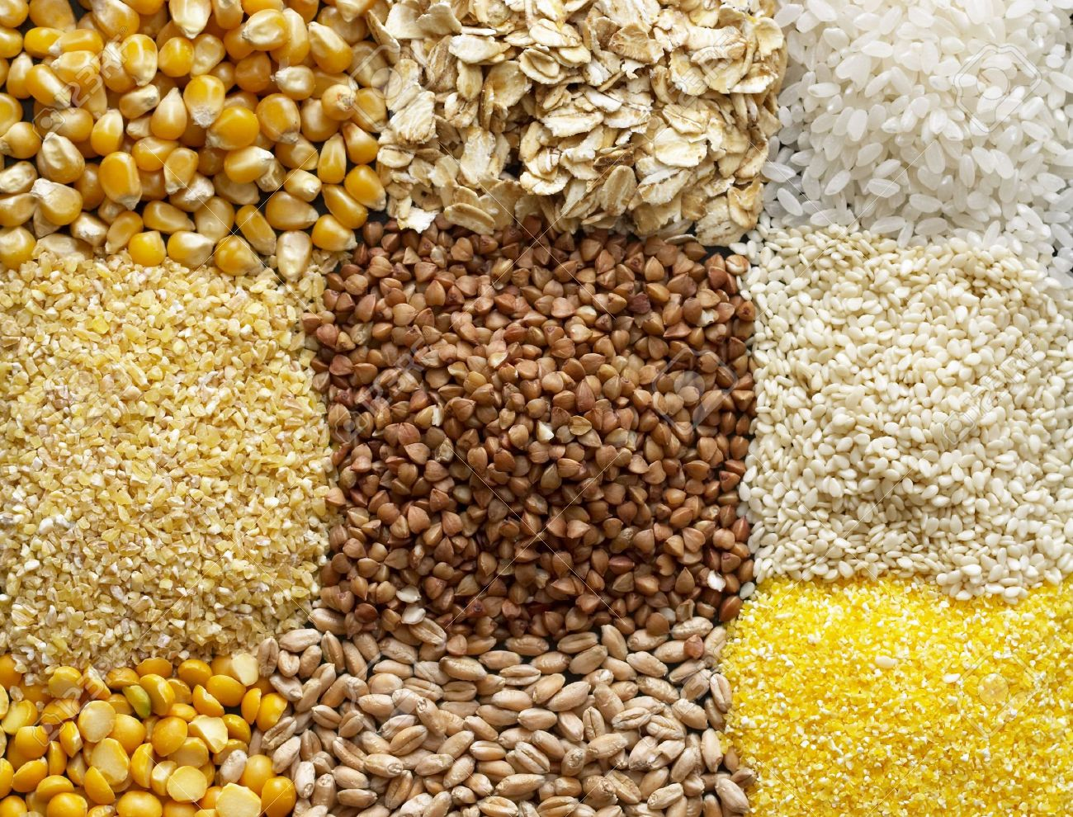
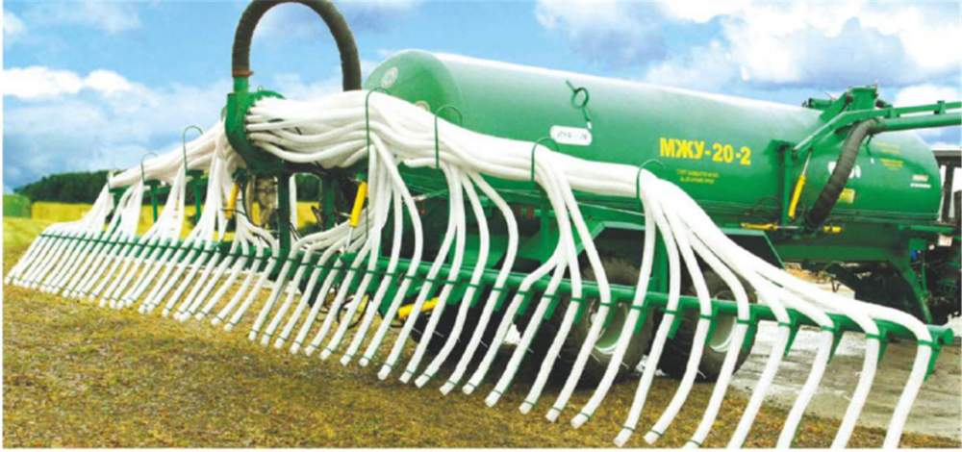

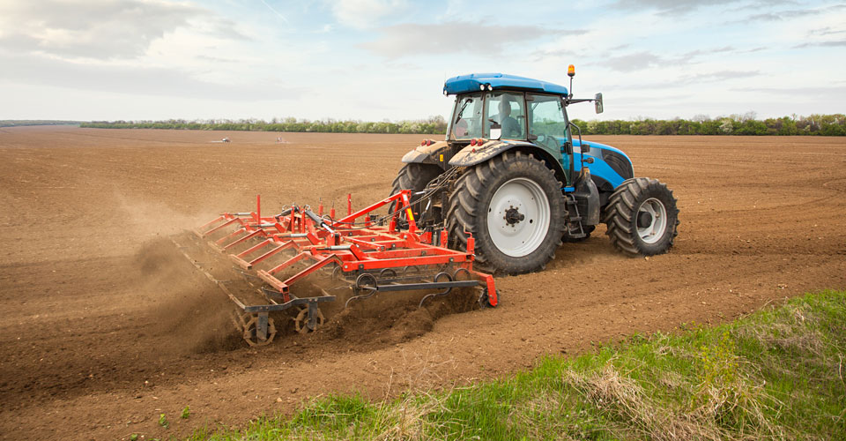
Заходи, які дозволяють підвищити врожайність на поле №1
Для більшого накопичення вологи застосовувати технології, що попереджують випаровування, збільшують водопроникність ґрунту, та зменшують промерзання.
Розробити норми внесення добрив
Починати роботи по утриманню вологи спочатку на сильно та середньоксероморфних ґрунтах, поступово переходячи до модальних.
Так, найпершим повинно на весні оброблятись поле №1.
Відповідно до ксероморфності ґрунту підбирати сорти та види посухостійких культур.
Підвищувати здатність ґрунту утримувати вологу, поліпшуючи його структурність та агрегатність дотриманням сівозмін та внесенням органічних добрив
Слайд 16

Slide 17

Результати нашого дослідження будуть враховані у наступному році в посівних роботах. Ми сподіваємося на збільшення врожайності.
Дякую за увагу!

